Slide 1
Художественное творчество.
Лепка. «Рыбы»

Slide 2
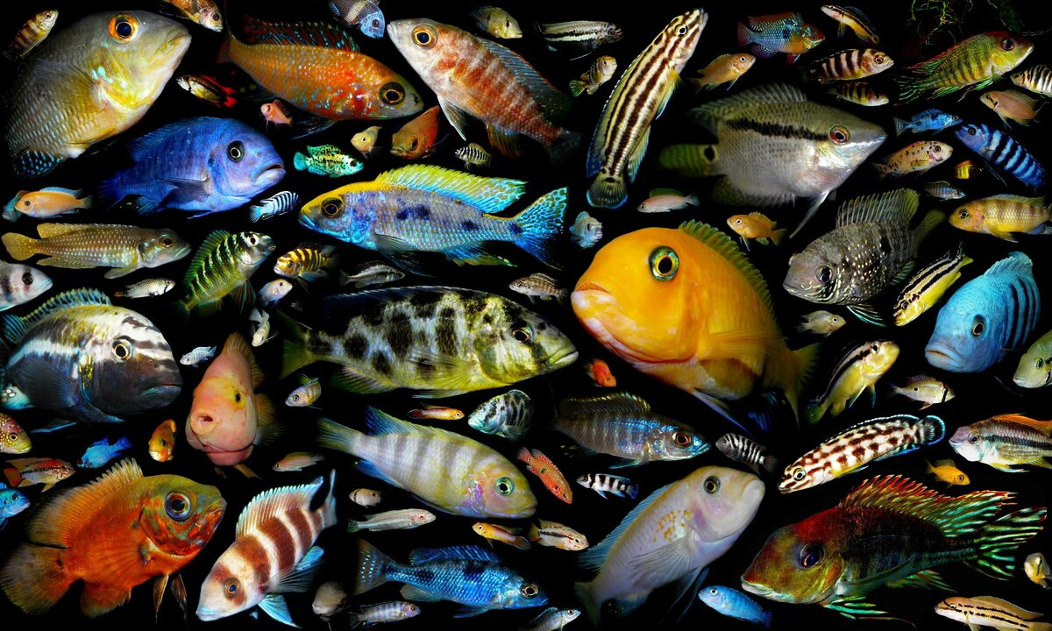
Ребята, на этой неделе мы с вами изучали удивительный мир рыб.
Давайте вспомним, какие они бывают.

Slide 3
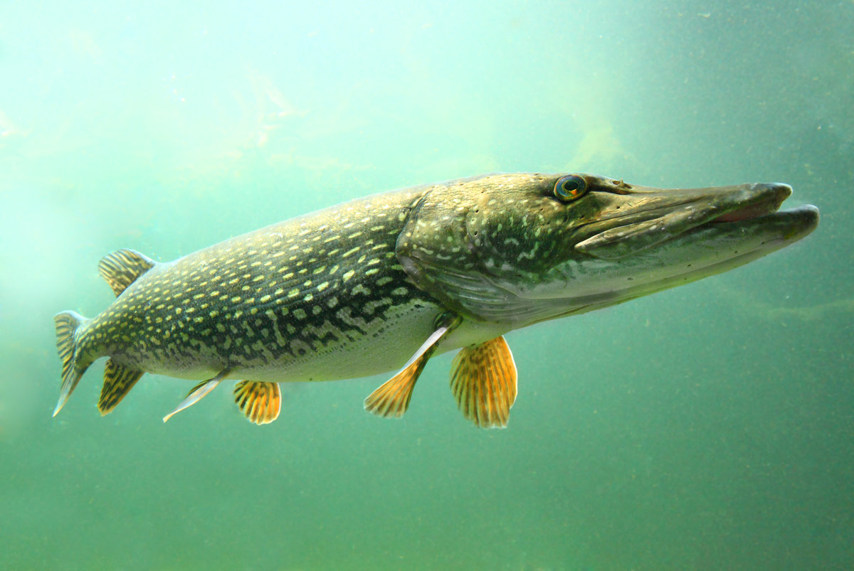
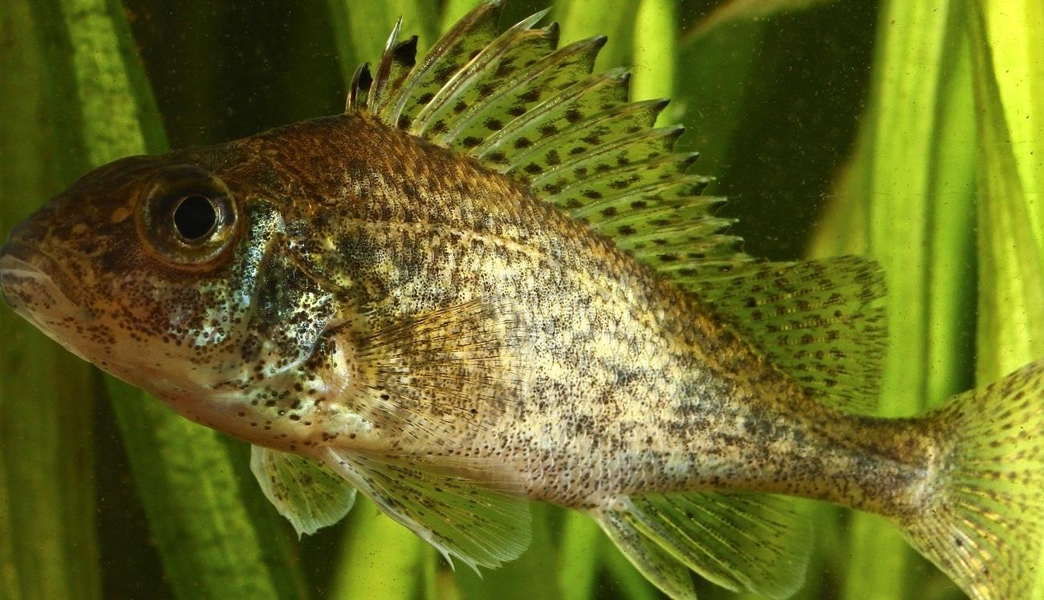
Речные (пресноводные)
Щука в озере жила,
Червячка с крючка сняла,
Наварила щука щей,
Пригласила трёх ершей.
Говорили всем ерши:
«Щи у щуки хороши».

Slide 4
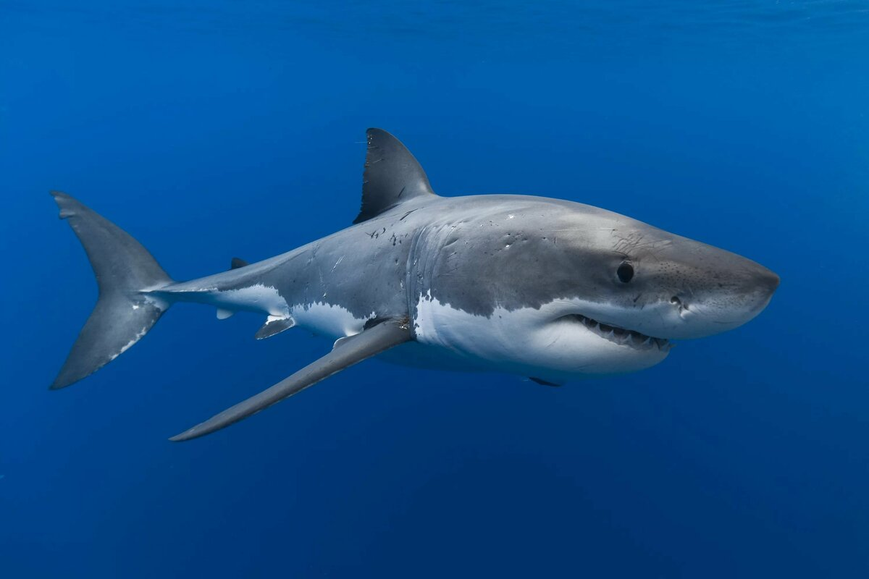
Морские
Попробуй описать акулу. Какая она?
Серая, опасная …

Slide 5
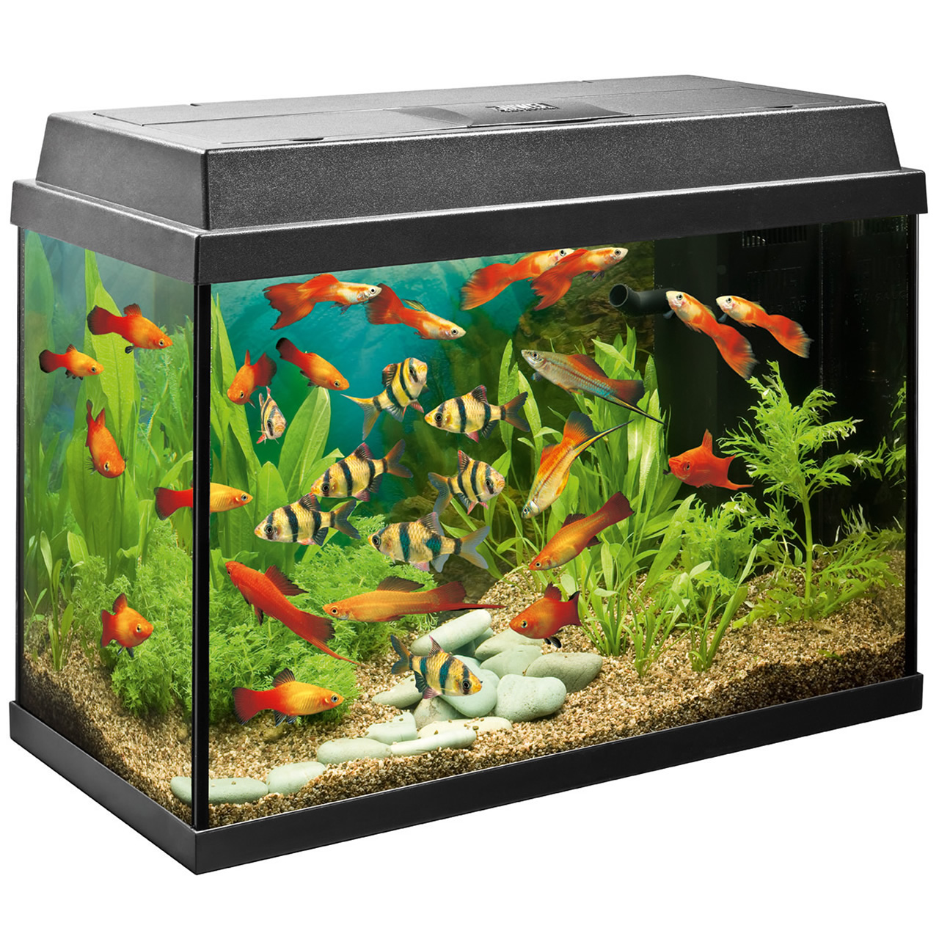
Аквариумные
Посчитай, сколько всего в аквариуме рыбок и сколько полосатых.

Slide 6
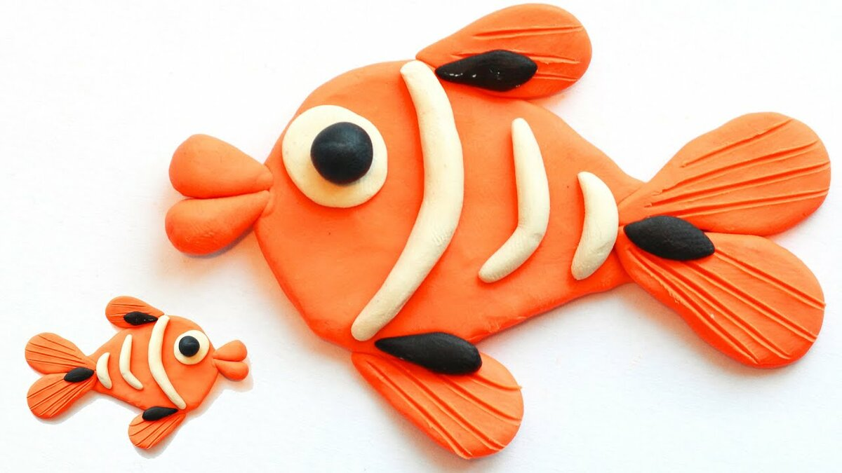
Предлагаю вам сегодня слепить рыбку.
Аквариумную красавицу или морскую разбойницу-акулу.
Для этого вам понадобится: доска для лепки, стека, разноцветный пластилин.
Но сначала немого разомнёмся!

Slide 10
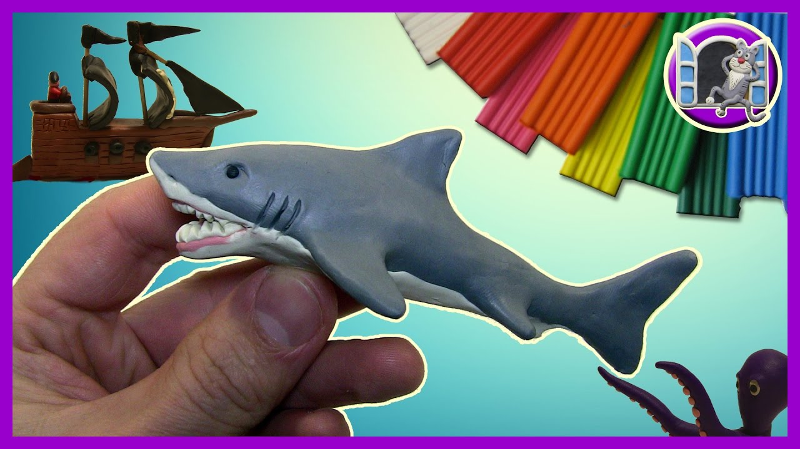
Желаю успехов в работе!
У вас всё получится!

